Slide 1
CHU VI HÌNH TRÒN

Slide 2
Toán
KIỂM TRA BÀI CŨ:
Đoạn thẳng nối hai điểm của đường tròn
và đi qua tâm gọi là:
a
Đường kính
b
Bán kính

Slide 3
Toán
KIỂM TRA BÀI CŨ:
Đoạn thẳng nối hai điểm của đường tròn
và đi qua tâm gọi là:
a
Đường kính
b
Bán kính

Slide 4
Toán
KIỂM TRA BÀI CŨ:
Đường kính thì :
a
Gấp 2 lần bán kính
b
Gấp 3 lần bán kính
c
Gấp 4 lần bán kính

Slide 5
Toán
BÀI MỚI:
CHU VI HÌNH TRÒN

Slide 6
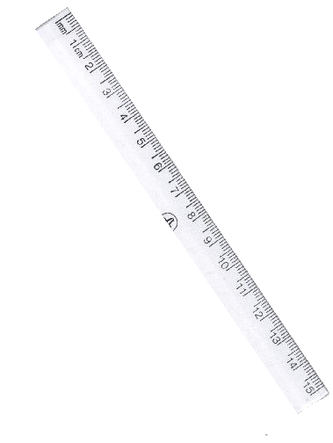
Toán
BÀI MỚI:
A
B
12,56 cm
Chu vi hình tròn

Slide 7
Toán
Chu vi hình tròn
Muốn tính chu vi hình tròn ta lấy đường kính
nhân với số 3,14.
?
x
3,14
=
12,56 cm
4
Đường kính hình tròn
Chu vi hình tròn
Muốn tính chu vi hình tròn ta lấy hai lần
bán kính nhân với số 3,14.
?
x
?
x
3,14
=
12,56 cm
2
2
Bán kính
hình tròn
Bán kính
hình tròn
Chu vi hình tròn

Slide 8
Toán
Chu vi hình tròn
Muốn tính chu vi hình tròn ta lấy đường kính
nhân với số 3,14.
Gọi : C là chu vi hình tròn
r là bán kính hình tròn
d là đường kính hình tròn
Công thức:
C = d x 3,14
Muốn tính chu vi hình tròn ta lấy hai lần
bán kính nhân với số 3,14.
Công thức:
C = r x 2 x 3,14

Slide 9
Luyện tập:
1
Tính chu vi hình tròn có đường kính d :
a) d = 0,6 cm
b) d = 2,5 dm
4
c) d = m
5
Giải
Giải
Giải
Chu vi hình tròn là
Chu vi hình tròn là
314
3,14 =
0,6 x 3,14 = 18,84 (cm)
100
2,5 x 3,14 = 7,85 (dm)
Chu vi hình tròn là
4
314
1256
Đáp số : 18,84 cm
Đáp số : 7,85cm
x = (m)
5
100
500
1256
314
= (m)
500
125
314
Đáp số :
m
125

Slide 10
Luyện tập:
1
Tính chu vi hình tròn có đường kính d :
a) d = 0,6 cm
b) d = 2,5 dm
4
c) d = m
5
Giải
Giải
Giải
Chu vi hình tròn là
Chu vi hình tròn là
314
3,14 =
0,6 x 3,14 = 18,84 (cm)
100
2,5 x 3,14 = 7,85 (dm)
Chu vi hình tròn là
4
314
1256
Đáp số : 18,84 cm
Đáp số : 7,85cm
x = (m)
5
100
500
1256
314
= (m)
500
125
314
Đáp số :
m
125

